Slide 1
CSS3 선택자 기본
HTML 문서 내부의 특정 요소를 선택할 때 사용하는 선택자에 관하여

Slide 2

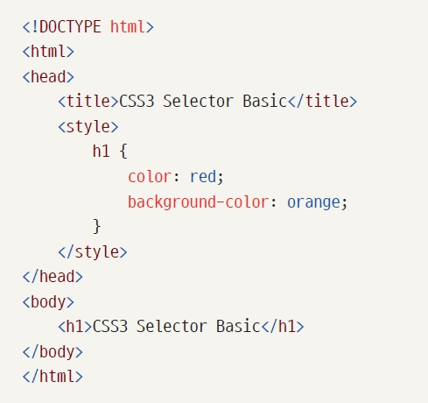
3.1 CSS 선택자란?
CSS 블록
스타일시트 사용 방법

Slide 3
3.2 선택자 종류 개요
선택자 종류 | 선택자 형태 | 선택자 예
선택자 | * | *
태그 선택자 | 태그 | h1
아이디 선택자 | #아이디 | #header
클래스 선택자 | .클래스 | .item
후손 선택자 | 선택자 선택자 | header h1
자손 선택자 | 선택자 > 선택자 | header > h1
속성 선택자 | 선택자 [속성=값] | input [type = text]
 | 선택자 [속성~=값] | div [data-role ~ = row]
 | 선택자 [속성|=값] | div [data-role| = row]
 | 선택자 [속성^=값] | div [data-role^ = row]
 | 선택자 [속성$=값] | div [data-role$ = 9]
 | 선택자 [속성*=값] | div [data-role*= row]
CSS 선택자

Slide 4
3.2 선택자 종류 개요
선택자 종류 | 선택자 형태 | 선택자 예
동위 선택자 | 선택자 + 선택자 | h1 + div
 | 선택자 ~ 선택자 | h1 ~ div
구조 선택자 | 선택자:first-child | li:first-child
 | 선택자:last-child | li:last-child
 | 선택자:nth-child(수열) | li:nth-child(2n+1)
 | 선택자:nth-last-child(수열) | li:nth-last-child(2n+1)
 | 선택자:first-of-type | h1:first-of-type
 | 선택자:last-of-type | h1:last-of-type
 | 선택자:nth-of-type(수열) | h1:nth-of-type(2n+1)
 | 선택자:nth-last-of-type(수열) | h1:nth-last-of-type(2n+1)
반응 선택자 | 선택자:active | div:active
 | 선택자:hover | div:hover
CSS 선택자

Slide 5
3.2 선택자 종류 개요
선택자 종류 | 선택자 형태 | 선택자 예
상태 선택자 | :checked | input:checked
 | :focus | input:focus
 | :enabled | input:enabled
 | :disabled | input:disabled
링크 선택자 | :link | a:link
 | :visited | a:visited
문자 선택자 | ::first-letter | p::first-letter
 | ::first-line | p::first-line
 | ::after | p::after
 | ::before | p::before
 | ::selection | p::selection
부정 선택자 | 선택자:not(선택자) | li:not(.item)
CSS 선택자
모두 암기를 할 필요는 없으며 W3C의 공식 문서(http://www.w3.org/TR/CSS/)를 참고할 것

Slide 6
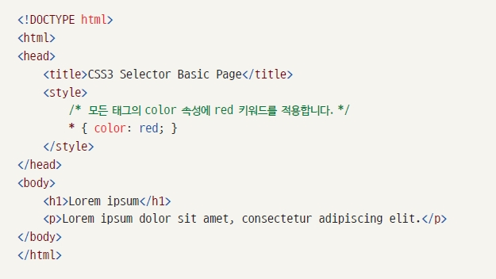
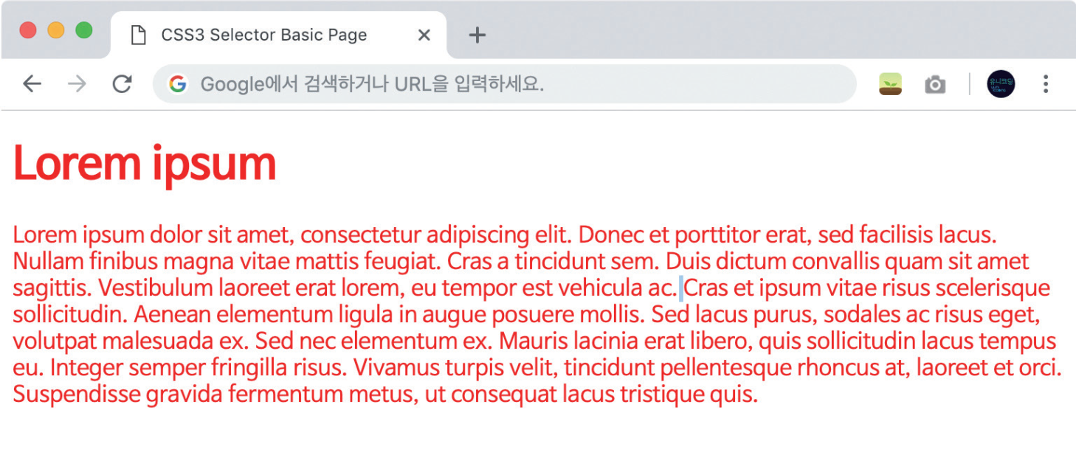
3.3 전체 선택자
전체 선택자(*): HTML 페이지 내부의 모든 태그를 선택
전체 선택자(*)를 사용해 모든 태그의 color 속성에 red 키워드를 적용한 사례

Slide 7
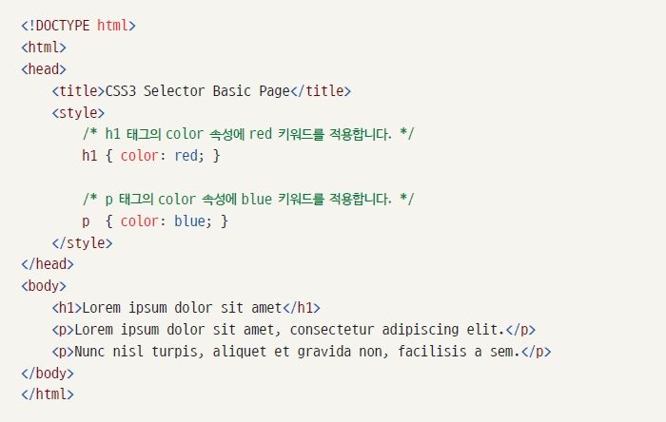
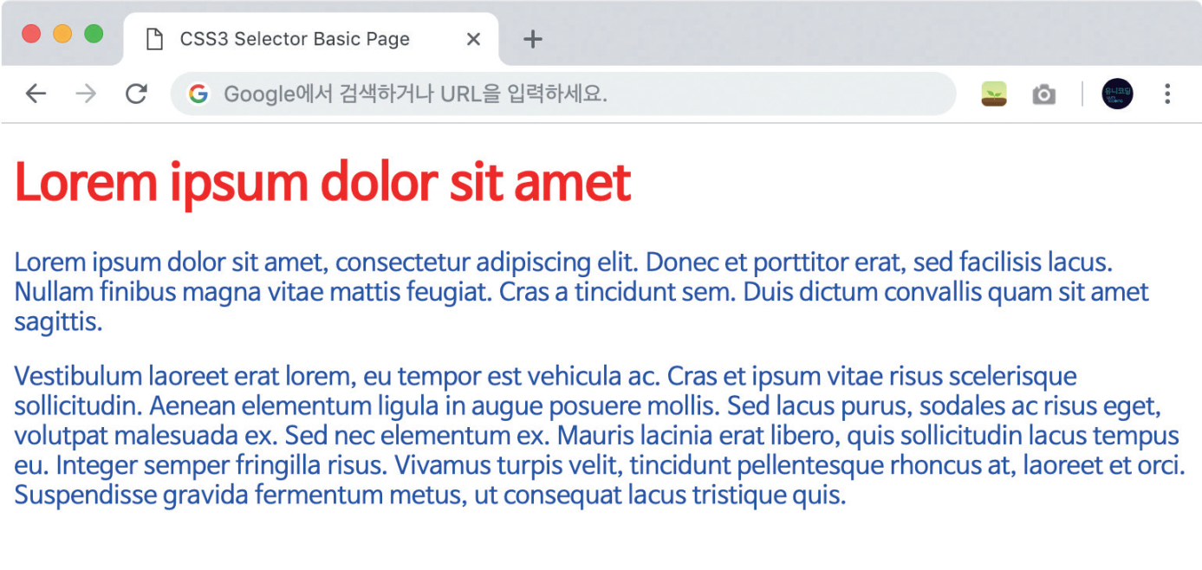
3.4 태그 선택자
태그 선택자: 특정한 태그를 선택
h1 태그에 빨간색 태그 적용 / p 태그에 파란색 태그를 적용한 사례

Slide 8
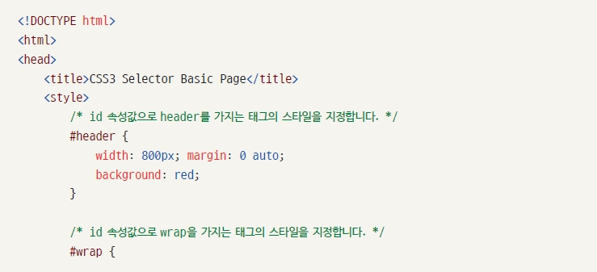
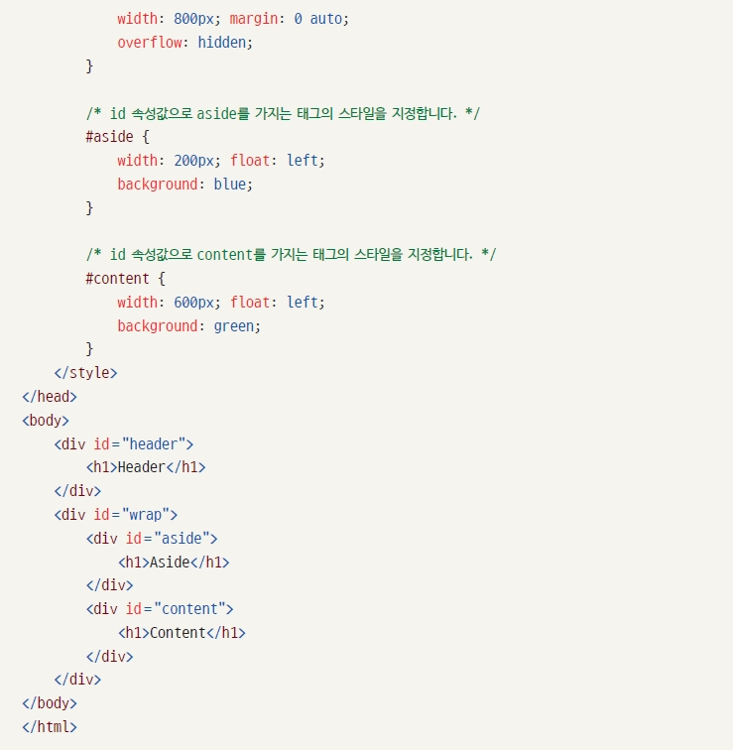
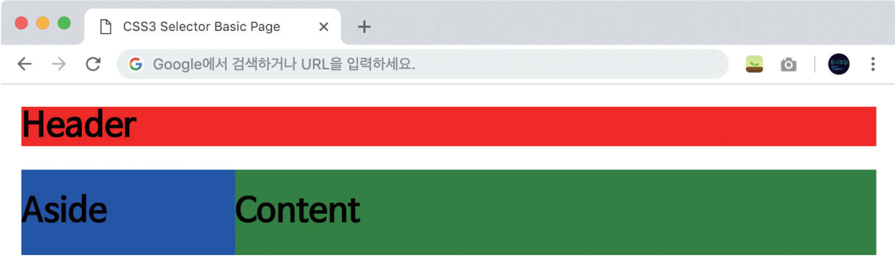
3.5 아이디 선택자와 클래스 선택자 / 아이디 선택자
코드 실행 시 레이아웃 구성

Slide 9
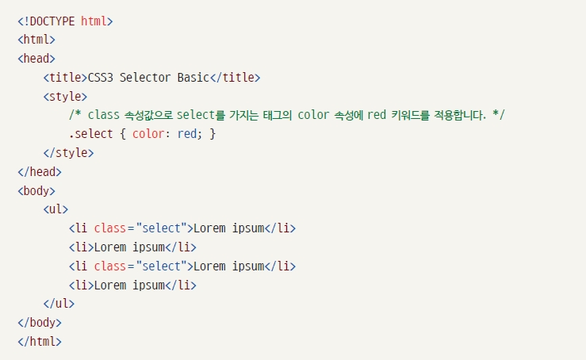
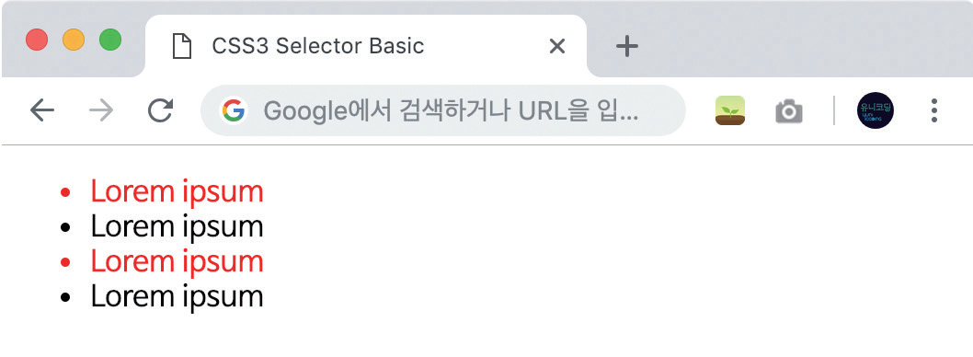
3.5 아이디 선택자와 클래스 선택자 / 클래스 선택자
클래스 선택자: 특정한 클래스를 가지고 있는 태그를 선택
li 태그 2개에 class 속성을 사용한 사례

Slide 10
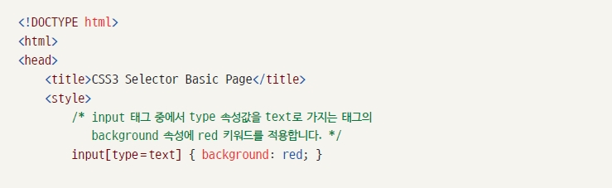
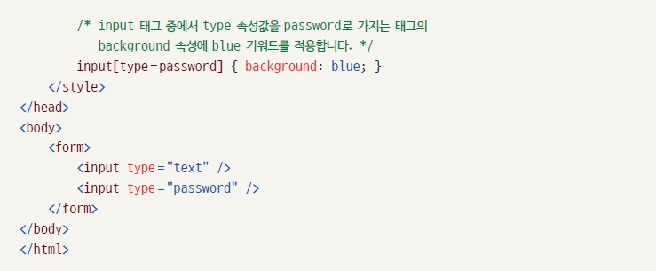
3.6 속성 선택자 / 기본 속성 선택자
좌측의 코드를 적용해서 구현한 사례
선택자 형태 | 설명
선택자 [속성] | 특정한 속성이 있는 태그를 선택
선택자 [속성=값] [속성=값] | 특정한 속성 안의 값이 특정 값과 같은 문서 객체를 선택

Slide 11
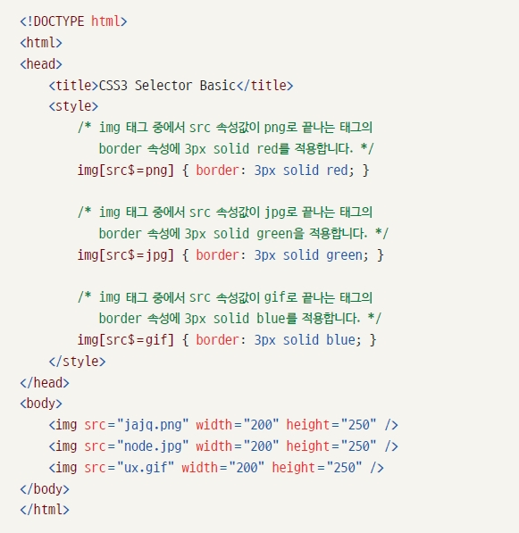
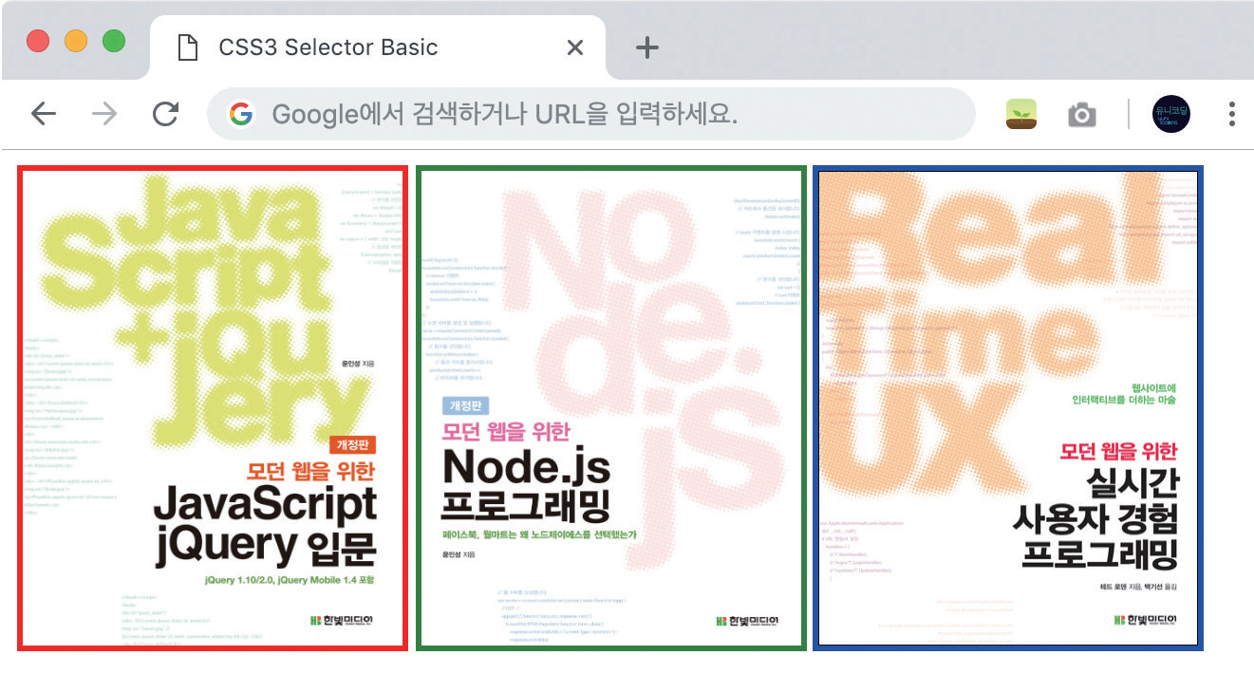
3.6 속성 선택자 / 문자열 속성 선택자
좌측의 코드를 적용해서 구현한 사례

Slide 12
3.6 속성 선택자 / 문자열 속성 선택자
선택자 형태 | 설명
선택자 [속성~ = 값] | 속성 안의 값이 특정 값을 단어로 포함하는 태그를 선택합니다.
선택자 [속성| = 값] | 속성 안의 값이 특정 값을 단어로 포함하는 태그를 선택합니다.
선택자 [속성 ^ = 값] | 속성 안의 값이 특정 값으로 시작하는 태그를 선택합니다.
선택자 [속성 $ =값] | 속성 안의 값이 특정 값으로 끝나는 태그를 선택합니다.
선택자 [속성 * = 값] | 속성 안의 값이 특정 값을 포함하는 태그를 선택합니다.
문자열 속성 선택자

Slide 13
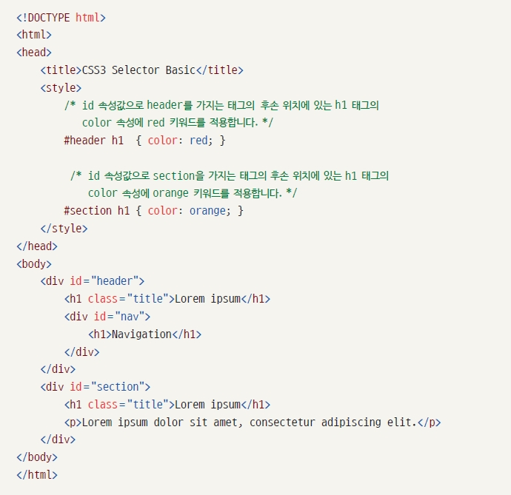
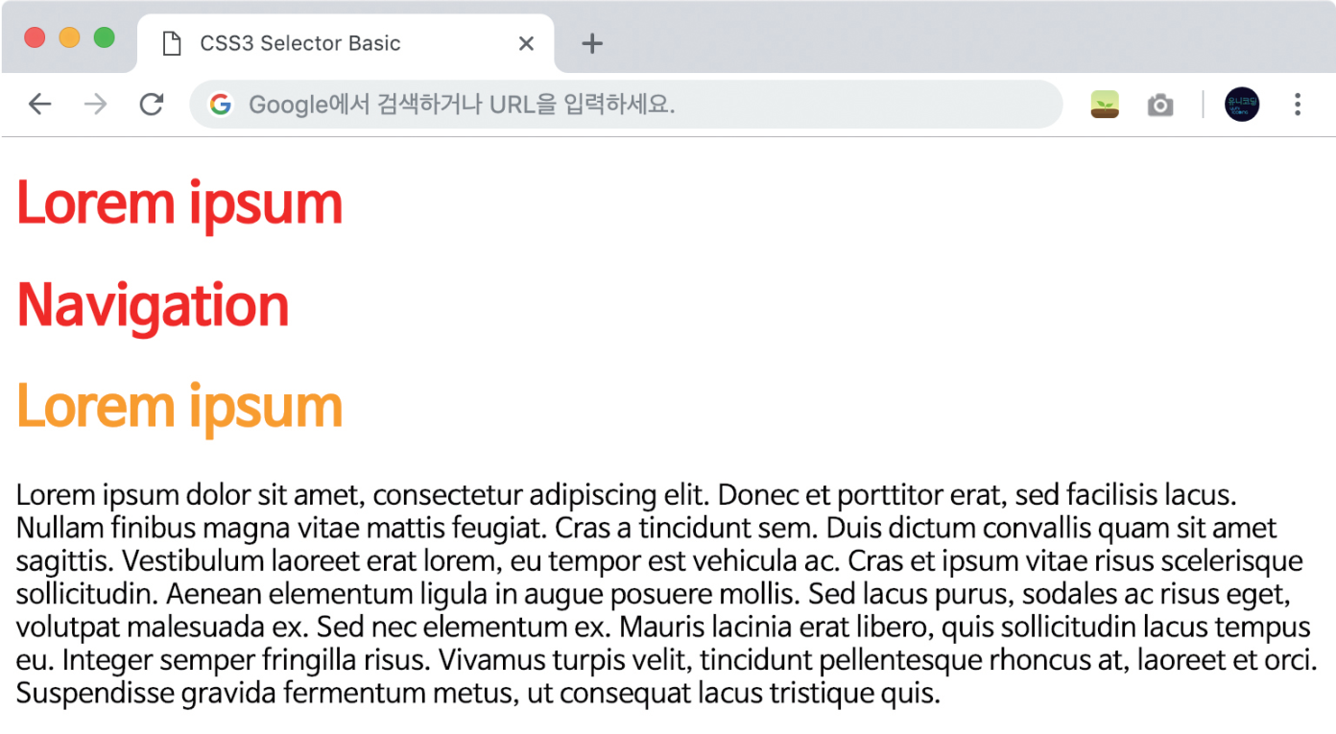
3.7 후손 선택자와 자손 선택자 / 후손 선택자
#header 태그 아래에 위치한 h1 태그에는 빨간색이 적용
#section 태그 아래에 위치하는 h1 태그는 주황색이 적용된 사례

Slide 14

3.7 후손 선택자와 자손 선택자 / 자손 선택자
자손 선택자: 특정 태그 아래에 있는 자손을 선택할 때 사용하는 선택자
#nav 태그 아래에 있는 h1 태그에는 스타일 이 적용되지 않음

Slide 15
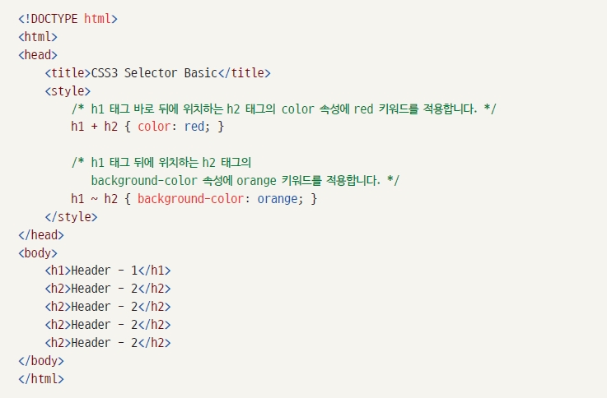
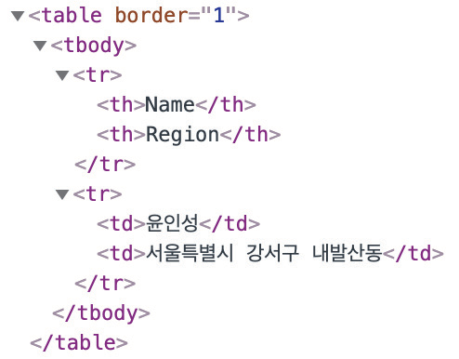
3.8 동위 선택자 / 자손 선택자
선택자A + 선택자B: 선택자A 바로 뒤에 위치하는 선택자B를 선택
선택자A ~ 선택자B: 선택자A 뒤에 위치하는 선택자B를 선택
좌측의 태그에서 h1 태그와 모든 h2 태그는 동위 상태에 위치함
이 때 h1 태그의 바로 뒤에 위치하는 h2 태그 하나를 선택할 때는 + 선택자를 사용
h1 태그 뒤에 위치하는 모든 h2 태그를 선택할 때는 ~ 선택자를 사용

Slide 16
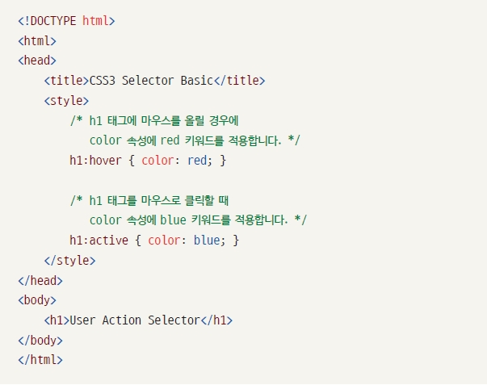
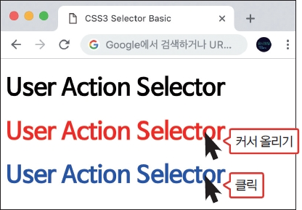
3.9 반응 선택자
:active: 사용자가 마우스로 클릭한 태그를 선택
:hover: 사용자가 마우스를 올린 태그를 선택

Slide 17
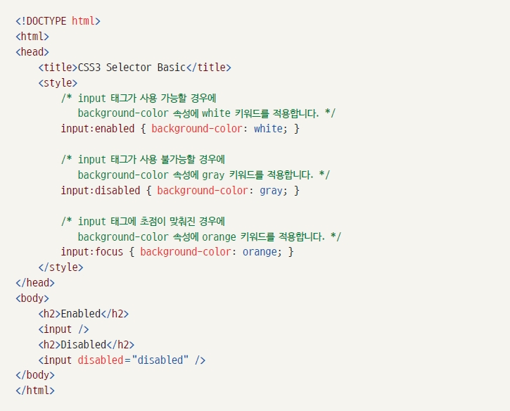
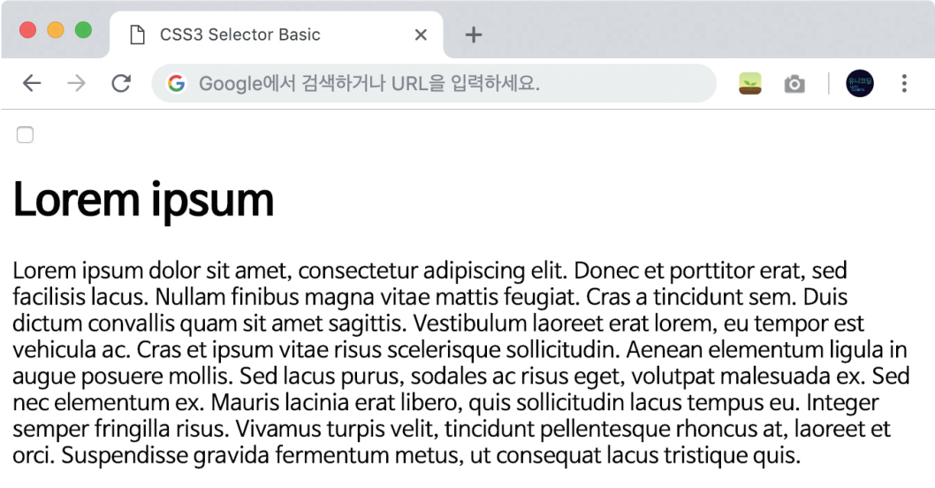
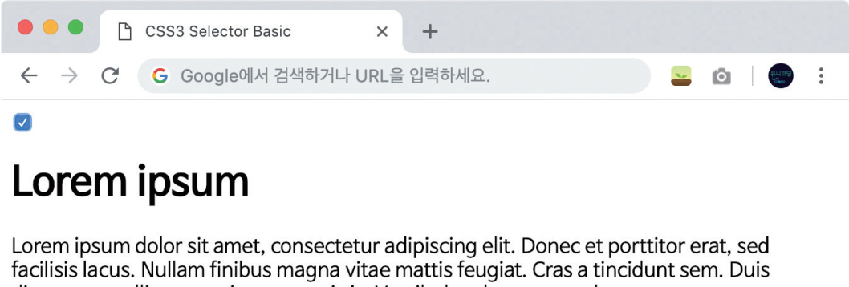
3.10 상태 선택자
초기 실행 모습
input 태그를
checked 상태로
변경해서
p 태그 영역이
서서히 사라진
모습
선택자 형태 | 설명
:checked | 체크 상태의 input 태그를 선택
:focus | 초점이 맞추어진 input 태그를 선택
:enabled | 사용 가능한 input 태그를 선택
:disabled | 사용 불가능한 input 태그를 선택

Slide 18
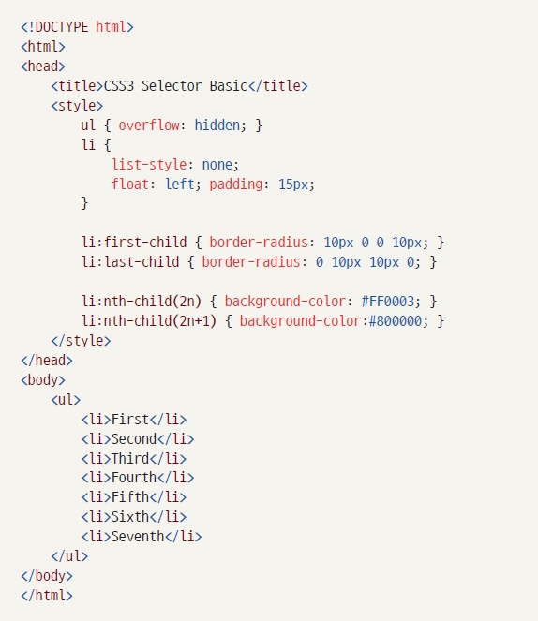
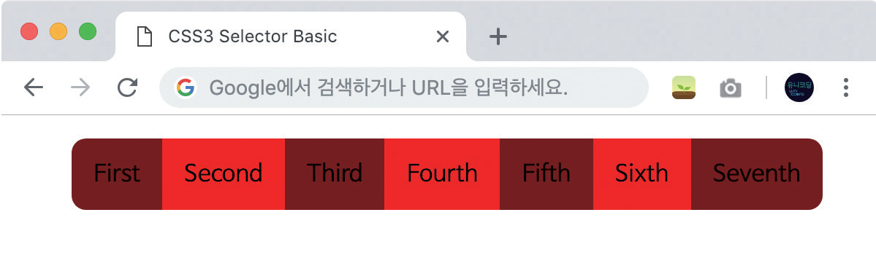
3.11 구조 선택자 / 일반 구조 선택자
짝수와 홀수를 구분해서 제작한 사례
선택자 형태 | 설명
:first-child | 형제 관계 중에서 첫 번째에 위치하는 태그를 선택
:last-child | 형제 관계 중에서 마지막에 위치하는 태그를 선택
:nth-child(수열) | 형제 관계 중에서 앞에서 수열 번째에 태그를 선택
:nth-last-child(수열) | 형제 관계 중에서 뒤에서 수열 번째에 태그를 선택

Slide 19
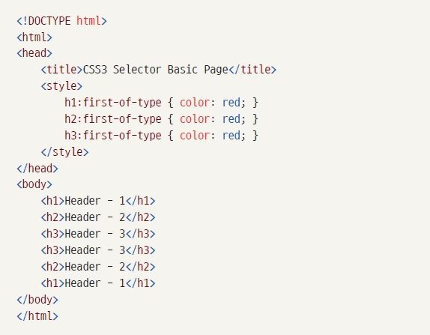
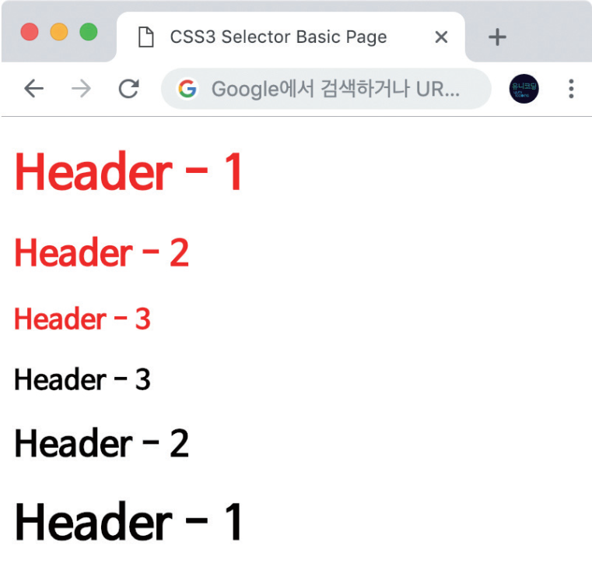
3.11 구조 선택자 / 형태 구조 선택자
첫 번째로 등장하는 특정 형태의 태그가 선택
선택자 형태 | 설명
:first-of-type | 형제 관계 중에서 첫 번째로 등장하는 특정 태그를 선택
:last-of-type | 형제 관계 중에서 마지막으로 등장하는 특정 태그를 선택
:nth-of-type(수열) | 형제 관계 중에서 앞에서 수열 번째로 등장하는 특정 태그를 선택
:nth-last-of-type(수열) | 형제 관계 중에서 뒤에서 수열 번째로 등장하는 특정 태그를 선택

Slide 20
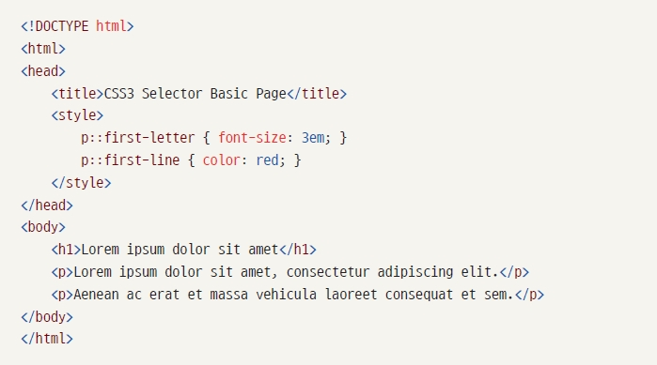
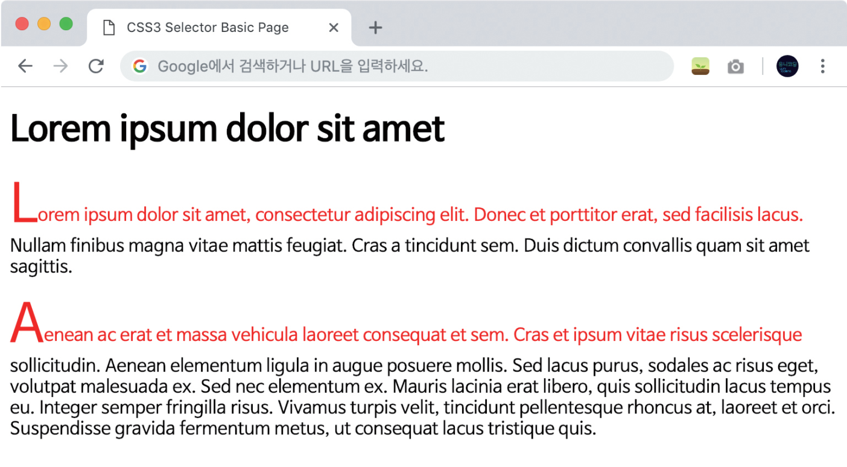
3.12 문자 선택자 / 시작 문자 선택자
선택자 형태 | 설명
::first-letter | 첫 번째 글자를 선택
::first-line | 첫 번째 줄을 선택
첫 번째 글자가 3배 큰 글자로 출력
첫 번째 줄은 빨간색으로 출력

Slide 21
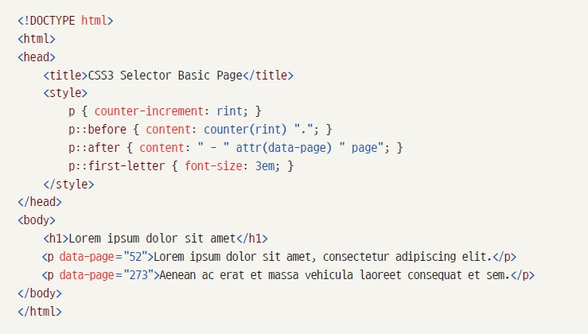
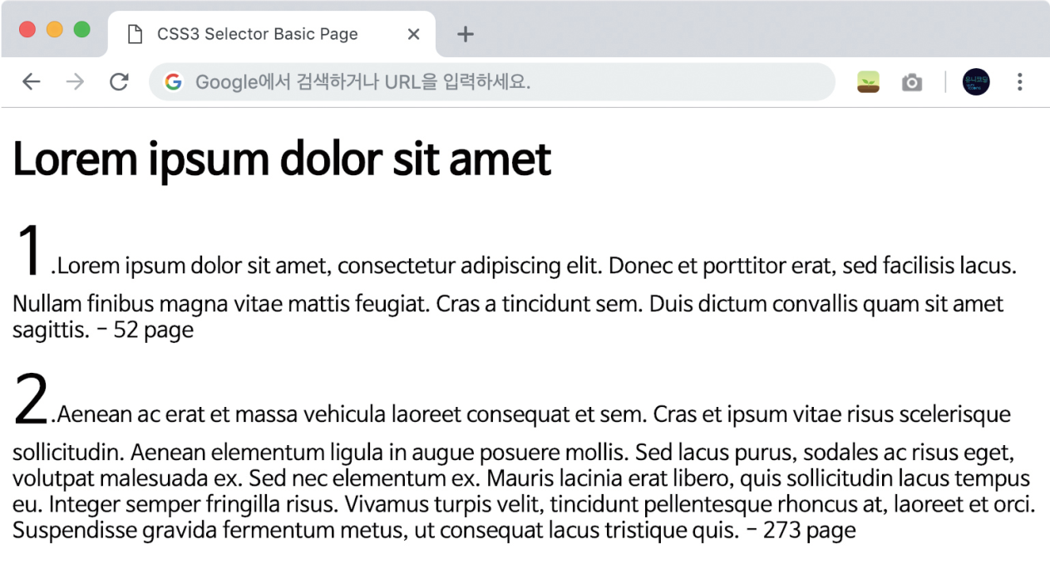
3.12 문자 선택자 / 전후 문자 선택자
선택자 형태 | 설명
::after | 태그 뒤에 위치하는 공간을 선택
::before | 태그 앞에 위치하는 공간을 선택
전후 문자 선택자에는 content 속성을 사용할 수 있음

Slide 22
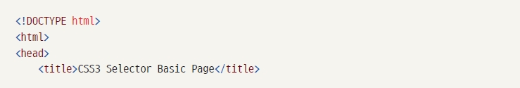
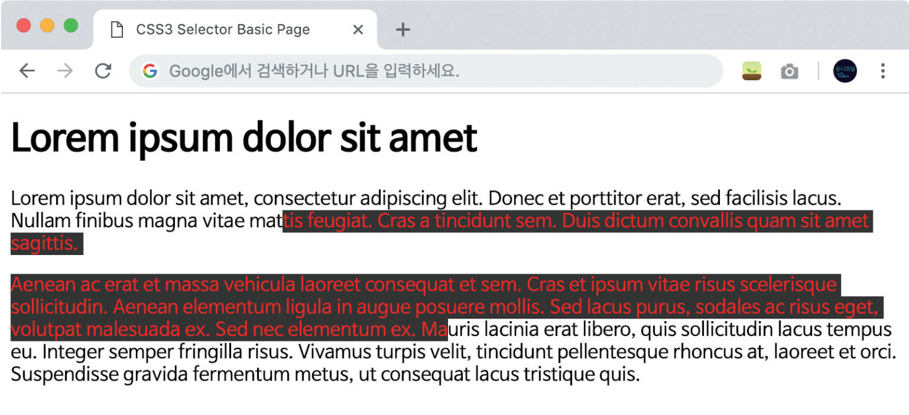
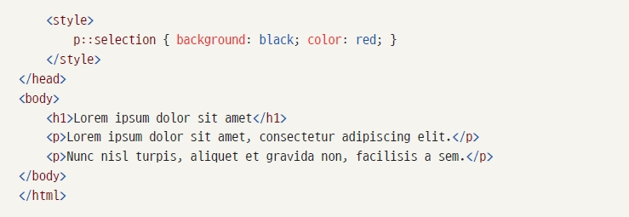
3.12 문자 선택자 / 반응 문자 선택자
사용자가 문자와 반응해서 생기는 영역을 선택하는 선택자
::selection: 사용자가 드래그한 글자를 선택함

Slide 23
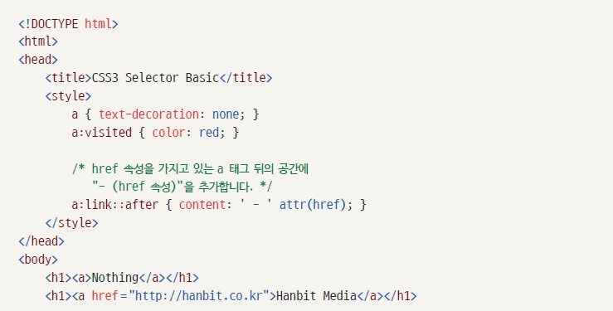
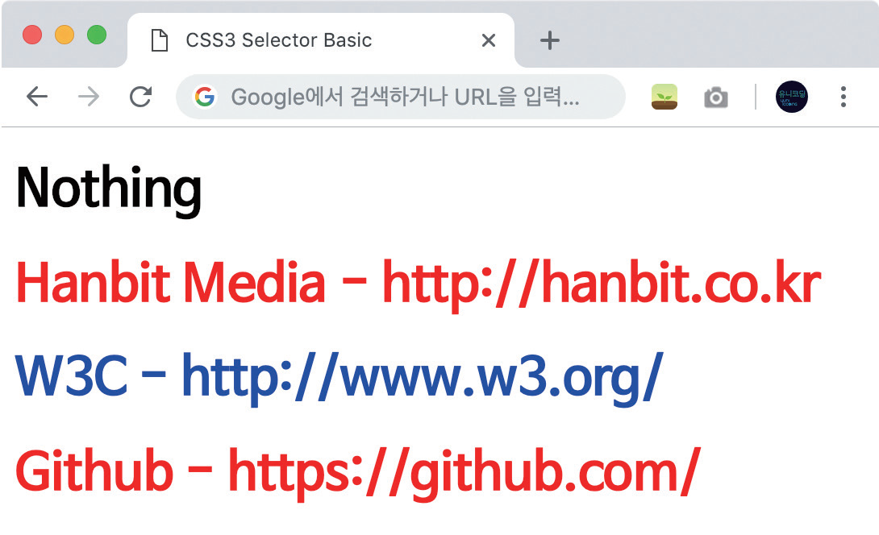
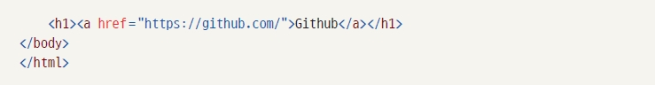
3.13 링크 선택자 / 반응 문자 선택자
한 번 이상 다녀온 링크(홈페이지)를 선택할 수 있는 선택자
:link: href 속성을 가지고 있는 a 태그를 선택
:visited: 방문했던 링크를 가지고 있는 a 태그를 선택
첫 번째 a 태그는 href 속성을 적용하지 않았으므로 스타일이 적용되지 않음
두 번째 a 태그부터는 href 속성이 적용되어 있으므로 href 속성을 뒤에 출력함

Slide 24
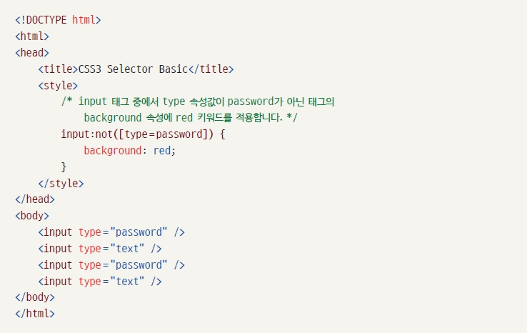
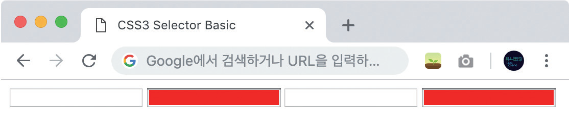
3.14 부정 선택자
지금까지 배운 선택자를 모두 반대로 적용할 수 있게 만드는 선택자
:not(선택자): 선택자를 반대로 적용
input 태그 중 type 속성값이 password인 태그가 아닌 모든 태그가 선택되어 색상이 적용

